Slide 1
Introducción a la programación orientada a objetos
Germán Scarafilo

Slide 2
1.Lenguaje orientado a objetos
Características de un lenguaje orientado a objetos (LOO)
– Clases
– Objetos
– Herencia
– Polimorfismo
– Encapsulamiento
– Abstracción
En la POO no se trata de aprender nuevas instrucciones, sino de entender un sistema software a partir de objetos de la vida real.

Slide 3
2. Objetos (I)
En un LOO puro, TODO es un objeto.
Objeto = Conjunto de variables (atributos) +
Conjunto de operaciones (métodos)
que operan sobre las variables.
Ejemplos de objetos:
– Ventana
– Número complejo
– Nave espacial
En un POO, todas las entidades de nuestro problema tenemos que representarlas mediante objetos

Slide 4
2. Objetos (II)
• Un objeto puede tener como atributos otros objetos (por ejemplo, una ventana puede contener botones, listas desplegables, áreas de texto, barras de desplazamiento...)
• Todos los objetos tienen una interface (parte
“visible” del objeto)
• Todos los objetos son de un tipo en concreto (todas las ventanas, cada una con sus propios atributos, son del tipo genérico VENTANA)
• El tipo del objeto determina QUÉ operaciones
puede realizar dicho objeto

Slide 5
3. Clases
• Una clase describe una “familia” de objetos (el tipo) mediante:
– Los atributos que contendrán los objetos
– Los métodos que implementarán los objetos
• En la clase NO se dan valores a los atributos (a no ser que sea un valor común para todos los objetos).
Es cada objeto quien establece los valores de sus
atributos
• La clase es una descripción genérica, una “plantilla”
• Los objetos son instancias o ejemplares concretos de
una clase

Slide 6
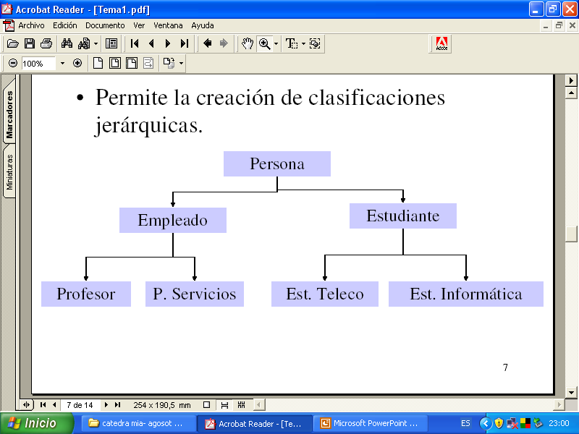
4.Herencia (I)
• Permite la creación de clasificaciones jerárquicas.

Slide 7
4.Herencia (II)
• Una clase general define las características
comunes a un conjunto de subclases
• Clase general superclase
• Clase heredada subclase
• La subclase es una versión especializada de
la superclase
• Una subclase reúne todas las propiedades
de la clase padre (superclase) además de las
suyas propias.

Slide 8
4.Herencia (III)
• Beneficios de la herencia
– Reutilización del código
– Código más fiable y robusto
– Menor costo de mantenimiento
– Consistencia de la interfaz.

Slide 9
5.Polimorfismo
“Una interfaz múltiples métodos”
1. Sobrecarga
2. Sobreescritura
    1. Reemplazo
    2. Refinamiento
3. Clases abstractas

Slide 10
5.1 sobrecarga
• Métodos con el mismo nombre pero distintos argumentos (en número o en tipo)
• Ejemplo típico el de los constructores

Slide 11
5.2. Sobreescritura
• Una subclase redefine un método que estaba
implementado en la superclase
• Permite que las subclases especialicen algunos de
los métodos de la superclase. Ejemplo:
    – persona.mostrarDatos();
    – empleado.mostrarDatos();
• Polimorfismo en tiempo de ejecución
• Dos opciones:
    – Sobreescribir completamente el método (reemplazo)
    – Ampliar el método (refinamiento)

Slide 12
6. Clases abstractas (I)
• Una clase define uno o varios métodos, pero no los implementa.
• ¿Por qué?
– La superclase es incapaz de crear una implementación para ciertos métodos
– Queremos que todas las subclases implementen
dichos métodos
• Obliga a las subclases a implementar el método (o de lo contrario las subclases también serán abstractas)

Slide 13
6. Clases abstractas (II)
No es posible crear objetos de clases abstractas (no podemos instanciar una clase abstracta) ya que no está completamente definida.
• Una clase que tenga al menos un método
abstracto, será abstracta.

Slide 14
Concepto de “clase” en Java
Una clase es una agrupación de datos (atributos) y de funciones que operan sobre esos datos (métodos)
[public] class Nombreclase{
//definición de variables y métodos
}
Objeto es un ejemplar concreto de la clase. Las clases son como tipos de variables, mientras que los objetos son como variables concretas de un tipo determinado.
Nombreclase unObjeto;
Nombreclase otroObjeto;

Slide 15
Concepto de “clase” en Java
Algunos conceptos importantes en POO:
  Encapsulación. Las clases pueden ser declaradas como públicas y como package (visibles sólo para las clases del mismo package). Las variables y métodos pueden ser declaradas public, private, protected y package. De esta forma se puede controlar el acceso y evitar un uso inadecuado.
  Herencia. Una clase puede derivar de otra (extends) y en ese caso hereda todas sus variables y métodos. Una clase derivada puede añadir nuevas variables y métodos y/o redefinir variables y métodos heredados.
  Polimorfismo. Los objetos de distintas clases pertenecientes a una misma jerarquía pueden tratarse de una forma general e individualizada al mismo tiempo.

Slide 16
7. Nomenclaturas (I)
Clases
Los nombres de las clases deben ser sustantivos, con letras mayúsculas y minúsculas, pero con la primera letra de cada palabra en mayúscula.
Por ejemplo: MiClase.
Los nombres deben ser palabras completas. Se debe evitar usar abreviaturas.

Slide 17
7. Nomenclaturas (II)
Variables
Deben comenzar con una letra, guión bajo (_) o signo pesos ($). Los siguientes caracteres pueden ser cualquiera de los anteriores o un dígito.
Como guía se recomienda:
  Comenzar con una letra minúscula y la primera letra de cada palabra en mayúscula. Por ejemplo miVariable.
  Elegir nombre que indiquen la intención de uso de la variable

Slide 18
7. Nomenclaturas (III)
Métodos
Los nombres de los métodos deben ser verbos que grafiquen la tarea que realizan
Al igual que las variables se recomienda:
  Comenzar con una letra minúscula y la primera letra de cada palabra en mayúscula. Por ejemplo buscarNombre().
  Elegir nombre que indiquen la tarea que realiza el método.

